Slide 1
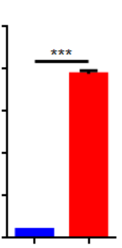
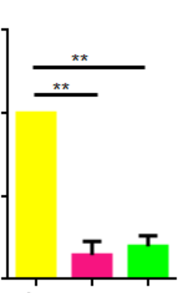
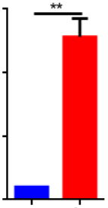
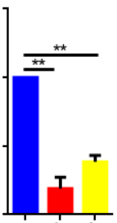
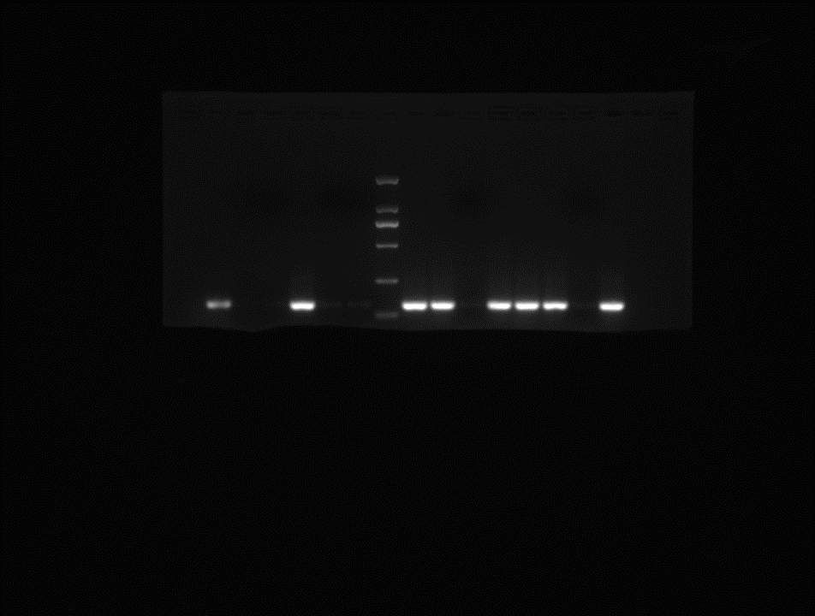
Supplemental Fig. 1
a
MDA-MB-231
MDA-MB-468
25.0
1.5
15.0
1.5
20.0
1.0
10.0
1.0
15.0
FGF14-AS2 RNA
Relative expression
FGF14-AS2 RNA
Relative expression
FGF14-AS2 RNA
Relative expression
FGF14-AS2 RNA
Relative expression
10.0
0.5
5.0
0.5
5.0
0.0
0.0
0.0
0.0
OEC
si-NC
si-FGF14-AS2(#2)
pcDNA3.1
si-NC
si-FGF14-AS2(#1)
FGF14-AS2
si-FGF14-AS2(#2)
OE-FGF14-AS2
si-FGF14-AS2(#1)
b
c
FGF14-AS2+
si-FGF14-AS2(#1)
FGF14-AS2+
si-NC
FGF14-AS2+
si-FGF14-AS2(#2)
FGF14-AS2 mut1
Ori:
GGAATGTCTTCCTTGTTAA
Mut to:
GGAATGTCTTGGTTGTTAA
FGF14-AS2
FGF14-AS2 mut2
Ori:
TGGCAACTATGAACCTAAT
β-actin
Mut to:
TGGCAACTATGAAGGTAAT
d
si-NC
si-FGF14-AS2(#1)
si-NC
si-FGF14-AS2(#2)
FGF14-AS2
FGF14-AS2(mut1)
FGF14-AS2
FGF14-AS2(mut1)
FGF14-AS2
FGF14-AS2(mut2)
FGF14-AS2
FGF14-AS2(mut2)
FGF14-AS2
β-actin

